Slide 1
Dietní Normování

Slide 2
Dietní systém
Historie jednotného dietního systému sahá do padesátých let minulého století.
1955 byl publikován v Praze: Nový dietní systém pro nemocnice a v 1958 v Bratislavě: Diétne stravovanie v nemocniciach. Tento systém se stal normou, podle níž se připravovala léčebná výživa ve všech českých a slovenských nemocnicích.
1968 novelizace dietního systému
1983 vydán inovovaný Diétny systém pre nemocnice – Dietní systém pro nemocnice.
1991 novelizace Dietního systému pro nemocnice metodickým listem Ministerstva zdravotnictví ČR.

Slide 3
Dietní systém dříve
Závazný a neměnný celostátně platný materiál, charakterizující diety a stanovující konkrétní receptury, včetně technologických postupů.
Bez individualizace.

Slide 4
Dietní systém dnes
Dokument platný pro každé zařízení poskytující léčebnou výživu formou diet.
Jeho vydání je garantováno ředitelem zařízení.
Obsahuje základní pravidla, neřeší konkrétní receptury.
Individualizace.

Slide 5
VÝZNAM TECHNOLOGICKÉ PŘÍPRAVY POKRMU
Technologickým zpracování se mění potraviny v pokrm, v němž se mnohdy zlepšuje jejich stravitelnost a využitelnost živin.
Teplem se zahubí patogenní choroboplodné a rozkladné mikroorganismy a zárodky parazitů.

Slide 6
Základní Technologické postupy
Vaření (vaření v páře, vaření ve vodní lázni)
Zadělávání
Dušení
Pečení (grilování, gratinování)
Smažení

Slide 7
Dietní normování

Slide 8
Vločková kaše
mléko
ovesné vločky
cukr
kakao
máslo
kompot (ozdoba)
250 ml
30 g
10 g
2,5 g
10 g
60 g

Slide 9
Hovězí guláš
Hovězí maso přední
Olej
Cibule
Sladká paprika
Hladká mouka
Sůl
Mletý pepř
Kmín
Majoránka
90 g
10 g
30 g
2 g
15 g

Slide 10
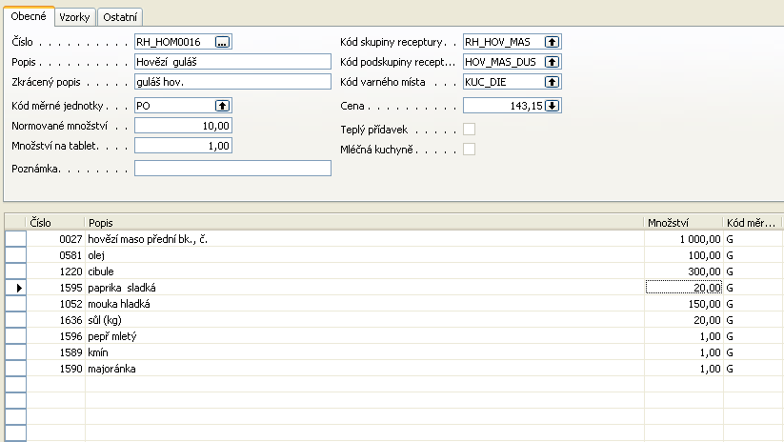

Slide 11
Hovězí guláš pro pacienta s chronickým zánětem žlučníku
hovězí maso zadní
sůl, vývar z kostí
kmín (vývar)
cibule (vývar)
rajčatový protlak
hladká mouka
majoránka
olej
90 g
20 g
20 g
15 g
5 g

Slide 12
Hlavní jídla
maso výsekové
maso mleté
ryby – živá hm.
filé
kuře
husa
kachna
holub
vnitřnosti
mozeček
90 g
90 g
250 g
150 g
¼
1/8
1/6
½
120 g
150 g

Slide 13
Žampiony na smažení
Květák na smažení
Žampiony pod maso
Rajský protlak (pod maso, pol.)
Rajský protlak omáčka
Slanina na protýkání
Uzenina na protýkání
Smetana (zlepšení)
Maso na mrkvi, celeru, rajčatech,…
Zelenina na svíčkovou
Zelenina samostatně
Brambory na bramborový guláš
100 – 150 g
150 g
20 g
15 g
20 g
10 g
10 g
50 ml
50 – 80 g
3x 20 g
150 g
150 – 200 g

Slide 14
Obal na smažení:
Vejce 1/5
Hladká mouka 15 g
Strouhanka 20 g
Olej 50 g (30 g)

Slide 15
Polévky
Maso
Filé
Dršťky
Vnitřnosti
Uzenina
Droždí
Vejce
Mléko, smetana
Zelenina –mrkev, celer, petržel
Jen zelenina
Obiloviny, rýže, těstoviny
Luštěniny
Houby čerstvé
Voda
30 g
50 – 100 g
50 g
30 g
20 – 30 g
10 – 15 g
1/5 – 1/10
1/16
30 g
50 – 80 g
10 g
30 g
20 – 30 g
1/4 - 1/3

Slide 16
Kapání - 10 – 15 g hrubé mouky
vejce 1/5, sůl
Jíška – 10 g hladká mouka
5 – 10 g tuk
10 g cibule

Slide 17
příkrmy
Zelenina
Kapusta
Zelí
Brambory
Rýže
Těstoviny
Luštěniny
150 g
200 – 250 g
200 – 250 g
250 g (150 g;300–500g)
70 g
70 g
100 – 120 g

Slide 18
1 000 g syrových po uvaření
Těstoviny | 2 400 g | 2,4x
Rýže | 2 000 g | 2,0x
Kroupy, jáhly | 3 000 g | 3,0x
Krupky | 2 800 g | 2,8x
Čočka, fazole | 2 500 g | 2,5x
Hrách | 2 200 g | 2,2x

Slide 19
Kolik těstovin potřebujeme uvařit, abychom získali 1 000 g vařených těstovin?

Slide 20
tuk
Na dušení masa, zeleniny: 5 g
Na pečení (dle druhu): 5 – 10 g
Na smažení: 50 g
Na maštění: 5 g, 15 g

Slide 21
Mouka
Zahuštění masové šťávy: 10 g
Omáčka: 20 g
Zadělávaná zelenina: 15 g
Na houskový knedlík: 80 g

Slide 22
Sladká jídla + sypání
Krupice na kaši: 40 g na 500 ml mléka
Rýže na kaši: 60 g na 500 ml mléka
Rýže na nákyp: 100 g
Rohlíky na žemlovku: 2 ks
Sypání
Mák: 15 g + 30 g cukru
Skořice: 2 g
Ořechy: 10 – 20 g
Kakao: 2,5 g
Perník, strouhanka: 20 g
Tvaroh: 100 g
Ovoce (náplň): 100 g
Eidam: 20 g

Slide 23
ostatní
Med, džem
Máslo
Vánočka
Veka
Rohlík
Chléb
Párek
Eidam, šunka
Mazací sýr
30 g
10 – 15 g
100 g X 60 g
80 g X 40 g
2 ks X 1 ks
80 – 100 g
80 – 100 g
50 g (80 g)
50 g

Slide 24
nápoje
Mléko na kávu
Mléko na kakao
Zrnková káva, melta
Kakao
Čaj
Cukr
Sirup do čaje
Citrón
až 125 ml
250 ml
7 g
3 – 5 g
1 g
15 g
10 g
20 g

Slide 25
kypřící prostředek | druh těsta | množství kypřících prostředků na 500 g hmotnosti mouky
droždí | kynutá těsta lehká | 10 - 20 g
 | kynutá těsta tužší | 30 - 40 g
 | kynutá těsta velmi tučná | 40 - 50 g
kypřící prášek | linecká těsta | špetka - 5 g
 | těsta křehká - úsporná, třená úsporná | 10 - 15 g
amonium | lehká těsta tuhá | 1 - 3 g
 | tučnější těsta | 5 - 8 g
bikarbonát | těsta kefírová, jogurtová | 3 - 5 g

Slide 26
Zkusme normovat…
Přírodní vepřový plátek
Bramborová kaše
Polévka kmínová s vejcem

Slide 27
Základní diety | Energie (kJ) | Bílkoviny (g) | Tuky (g) | Sacharidy (g)
Tekutá | 6 000 | 60 | 45 | 200
Kašovitá | 9 500 | 80 | 70 | 320
Šetřící | 9 500 | 80 | 70 | 320
Racionální | 9 500 | 80 | 70 | 320
S omezením tuků | 9 500 | 80 | 55 | 360
S omezením zbytků | 9 500 | 80 | 70 | 320
S omezením proteinů | 9 500 | 50 | 70 | 350
Redukční | 5 300 | 75 | 40 | 150
Diabetická | 7 400 | 75 | 60 | 225
Neslaná | 9 500 | 80 | 70 | 320
Výživná | 12 000 | 105 | 80 | 420
Batolecí | 5 500 | 45 | 40 | 190
Děti předškolního věku | 7 000 | 60 | 55 | 230
Děti mladšího školního věku | 8 800 | 75 | 55 | 300

Slide 28
Jednodenní Jídelníček pro pacienta po virové hepatitidě
Snídaně: bílá káva, rohlíky, máslo, med
Svačina: banán
Oběd: hovězí vývar s nudlemi, vařené hovězí maso, brambory, dušená fazolka
Svačina: čaj s mlékem
Večeře: Pečené kuře, dušená rýže, mrkvový salát

Slide 29
Váhy hotových pokrmů
Polévka
Šťáva masová
Omáčka
Maso
Rizoto
Zapečené brambory/ těstoviny
Žemlovka/Nákyp
Kynuté knedlíky s povidly
Nudle s mákem
300 ml
150 ml
200 g
65 g
350 g
400 g
400 g
350 g
350 g

Slide 30
Váhy hotových pokrmů
Brambory
Bramborová kaše
Těstoviny
Rýže
Knedlíky
Bramborové knedlíky
Plněné bramborové knedlíky
Tvarohové knedlíky
Saláty
Kompoty
Dušená zelenina
250 g
300 g
200 g
200 g
160 g
200 g
300 g
300 g
150 g
150 g
200 g

Slide 31
Děkuji za pozornost!
Irena Haluzová, DiS.

